Slide 1

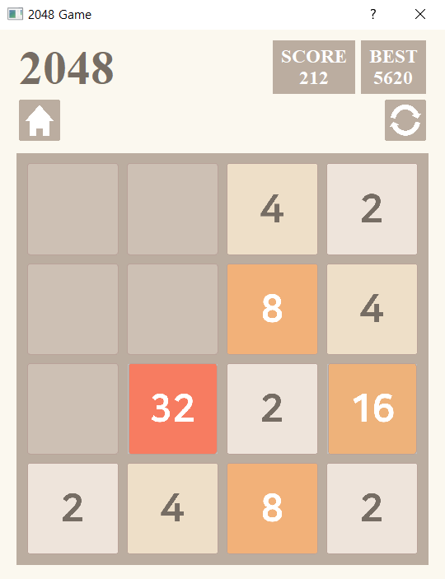
소프트웨어프로젝트2
AD Project
2048
정보보안암호수학과 20182209 김수빈

Slide 2
2048 게임 로직
2
16
4
8
2
2048
2
2블록 90%
4블록 10%
32
4
16
4
4
4
2
2
gameover
success
Score
20
32
2
4
128
2
2
2
2
32
4
16
4
4
2
8
4
8
4

Slide 3
키보드 방향키에 따라 이동 후 맵 구현 방식
Transpose
2
2
2
32
8
2
2
2
2
4
8
32
4
4
4
16
8
8
16
2
2
2

Slide 4
키보드 방향키에 따라 이동 후 맵 구현 방식
Left
Up
Right
Down
2
2
2
range(4)
range(4-1,-1,-1)
좌우반전
2
2
2
2
2
2
4
2
2
4
4
2
2
4

Slide 5
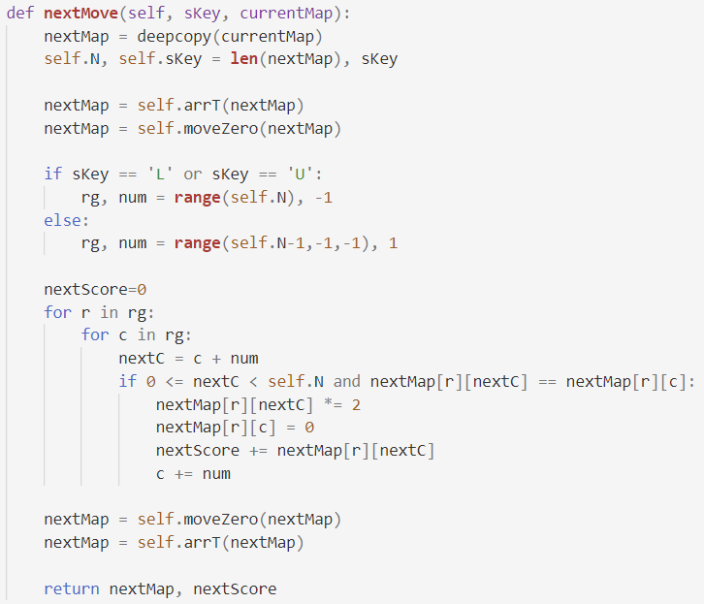
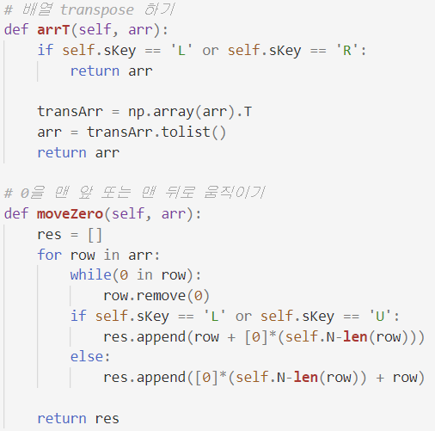
키보드 방향키에 따라 이동 후 맵 구현 방식
모든 방향키
모양 같게 만들기

Slide 6
소프트웨어 전체 구조 설계
ScoreDB.dat
플레이어
Item
scoredb
MainWindow
scoredb, mapsize
size
img
버튼
ItemBtn
순위표
메인 메뉴
게임 시작
RankWindow
GameWindow
Window GUI
keyPress
MoveBlock
map update
CMap
게임 초기화
블록 생성
게임 오버, 게임 승리
이동 후 맵
구하기

Slide 7
소프트웨어프로젝트2
감사합니다
깃허브 : github.com/K-subin/2048Game.git

